Slide 1
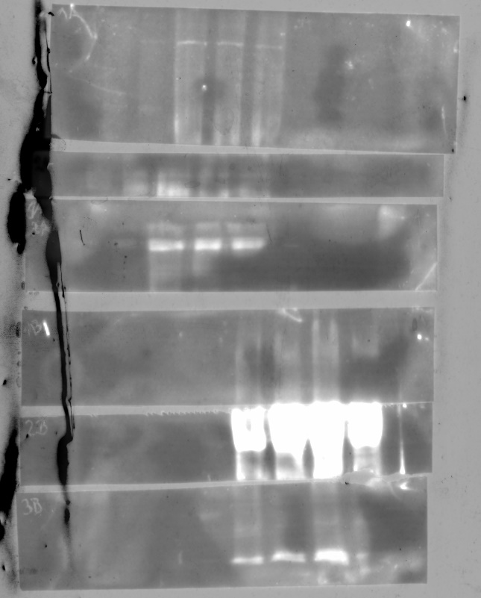
CWR
CK1
CK2
CK3
Fosforylovaný LRP6
Aktivní β-catenin
Β-aktin
CK3
CK2
CK1
CWR
Fosforylovaný LRP6
DVL 2
Β-aktin

Slide 2
Vysvětlivky
C – vaše skupina ;-)
WR – treatment Wnt a Rspo
K1, 2 a 3 – kontroly

